Slide 1
Testarea ipotezelor
statistice
Matematica și statisticile nu sunt pentru spectatori.

Slide 2
Ce este o ipoteză?
Definiția depinde de subiect.
O ipoteză ( ipoteze la plural) este o explicație propusă pentru o observație.
O ipoteză este un instrument logic ce face parte din metoda științifică.
O ipoteză este o predicție sau o explicație care este testată printr-un experiment.
Observațiile și experimentele pot respinge o ipoteză științifică, dar nu o pot dovedi niciodată în totalitate.
În studiul logicii, o ipoteză este o propoziție de tipul if-then, de obicei scrisă sub forma „Dacă X , atunci Y ”.
În utilizarea obișnuită, o ipoteză este pur și simplu o explicație sau o predicție propusă, care poate fi sau nu testată printr-un experiment..

Slide 3
Ce este o ipoteză?
O ipoteză ( ipoteze la plural) este o explicație propusă pentru o observație.
În studiul logicii, o ipoteză este o propoziție if-then, de obicei scrisă sub forma „Dacă X , atunci Y ”.
În utilizarea obișnuită, o ipoteză este pur și simplu o explicație sau o predicție propusă, care poate fi sau nu testată. Cum se scrie o ipoteză?
Majoritatea ipotezelor științifice sunt propuse în formatul if-then, deoarece este ușor de proiectat un experiment pentru a vedea dacă există sau nu o relație de cauză -efect între variabila independentă și variabila dependentă.
Ipoteza este scrisă ca o predicție a rezultatului experimentului.

Slide 4
Ipoteza nulă și ipoteza alternativă
Statistic, este mai ușor să arăți că nu există nicio relație între două variabile, decât să le susții conexiunea. Deci, oamenii de știință propun adesea ipoteza nulă.
Ipoteza nulă presupune că modificarea variabilei independente (de ex. X), NU va avea niciun efect asupra variabilei dependente. (de ex. Y), adică Y≠f(x)).
În schimb, ipoteza alternativă sugerează că schimbarea variabilei independente (de ex. X), VA avea un efect asupra variabilei dependente (de ex. Y), adică Y=f(x) .
Proiectarea unui experiment pentru a testa această ipoteză poate fi mai dificilă, deoarece există mai multe modalități de a afirma o ipoteză alternativă.

Slide 5
Ipoteza nulă și ipoteza alternativă
De exemplu, să considerăm o posibilă relație între a dormi bine și a obține note bune.
Ipoteza nulă ar putea fi afirmată: „Numărul de ore de somn pe care le primesc studentii nu are legătură cu notele lor” sau „Nu există nicio corelație între orele de somn și note”.
Un experiment pentru a testa această Ipoteză nulă ar putea implica colectarea de date, înregistrarea orelor medii de somn pentru fiecare student și note. Dacă un student care are opt ore de somn se descurcă mai bine decât unii care au patru ore de somn sau 10 ore de somn, ipoteza ar putea fi respinsă.
Dar ipoteza alternativă este mai greu de propus și testat. Cea mai generală afirmație ar fi: „Cantitatea de somn pe care o primesc elevii le afectează notele”. Ipoteza ar putea fi, de asemenea, afirmată ca „Dacă dormi mai mult, notele tale se vor îmbunătăți” sau „Studenții care dorm nouă ore au note mai bune decât cei care dorm mai mult sau mai puțin”.
Într-un experiment, putem colecta aceleași date, dar analiza statistică este mai puțin probabil să ne ofere o limită ridicată de încredere.
DE OBICEI, UN OM DE ȘTIINȚĂ ÎNCEPE CU IPOTEZA NULĂ. De aici incoilo, poate fi posibil să propunem și să testăm o ipoteză alternativă, pentru a restrânge relația dintre variabile.

Slide 6
Exemple de ipoteze
Dacă aruncăm o piatră și o pană, (atunci) acestea vor cădea în același ritm.
Plantele au nevoie de lumina soarelui pentru a trăi. (dacă lumina soarelui, atunci viața)
Consumul de zahăr ne oferă energie. (dacă zahăr, atunci energie)

Slide 7
Ce este ipoteza nulă?
Ipoteza nulă afirmă că nu există nici o relație între fenomenul măsurat (variabila dependentă, de ex. Y) și variabila independentă (de ex. X, adică Y≠f(x)).
Nu trebuie să credem că ipoteza nulă este adevărată pentru a o testa.
Dimpotrivă, probabil că vom suspecta că există o relație între un set de variabile. O modalitate de a demonstra că acesta este cazul, este respingerea ipotezei nule.
Respingerea unei ipoteze nu înseamnă că un experiment a fost „rău” sau că nu a produs rezulta-te. De fapt, este adesea unul dintre primii pași către o cercetare ulterioară.

Slide 8
Ce este ipoteza nulă, dar testul de semnificație ?
Pentru a se distinge de alte ipoteze, ipoteza nulă este scrisă ca H ₀ (care se citește „H-zero“, „H-nul“ sau „H-zero“).
Un test de semnificație este utilizat pentru a determina probabilitatea ca rezultatele care susțin ipoteza nulă să nu fie datorate întâmplării. Un nivel de încredere de 95% sau 99% ar fi explicabil!.
Reținem, chiar dacă nivelul de încredere este ridicat, există încă o mică șansă ca ipoteza nulă să nu fie adevărată, probabil pentru că experimentatorul nu a luat în considerare un factor critic sau din cauza întâmplării. Acesta este unul dintre motivele pentru care este important să repetăm experimentele

Slide 9
Ce este ipoteza nulă?
Există două moduri de a defini o ipoteză nulă. Una este s-o declare ca o propoziție declarativă, iar celălalt este să se prezinte ca o declarație matematică.
Ezxemplu:
Să presupunem că un medic susține că cei care au 17 ani au o temperatură medie a corpului care este mai mare decât temperatura medie acceptată în mod obișnuit la om de 36,6 grade C.
Experimentul. Este selectat un eșantion statistic simplu aleatoriu de 25 de persoane, fiecare cu vârsta de 17 ani Temperatura Medie a eșantionului este de 36,9 grade C. Mai mult, să presupunem că știm că deviația standard a populației pentru toți cei care au 17 ani este de 0,6 grade.

Slide 10
Ipotezele nule și alternative
Afirmația investigată este că temperatura corporală medie a tuturor celor care au 17 ani este mai mare de 36,6 grade. Aceasta corespunde afirmației x > 36,6.
Negarea acestui fapt este că T medie a populației NU este mai mare de 36,6 grade. Cu alte cuvinte, temperatura medie este mai mică sau egală cu 36,6 grade. În simboluri, acesta este x ≤ 36,6.
Una dintre aceste afirmații trebuie să devină ipoteza nulă, iar cealaltă ar trebui să fie ipoteza alternativă.
Ipoteza nulă conține egalitate. Deci, pentru cele de mai sus, ipoteza nulă H ₀ : x = 36,6. Este o practică obișnuită să se afirme doar ipoteza nulă în termenii unui semn egal ȘI NU “mai mare sau egal cu” sau “mai mic sau egal cu”.
Afirmația care NU conține egalitate este ipoteza alternativă sau H ₁ : x > 36.6.

Slide 11
Ipotezele nule și alternative, semnificație statistică
Prin respingerea ipotezei nule, un cercetător concluzionează că există o bază științifică pentru credința că există o anumită relație între variabile și că rezultatele nu s-au datorat erorii de eșantionare sau întâmplării.
În timp ce respingerea ipotezei nule este un obiectiv central în majoritatea studiilor științifice, este important de reținut că respingerea ipotezei nule nu este echivalentă cu dovada ipotezei alternative a cercetătorului.
Conceptul de semnificație statistică este fundamental pentru testarea ipotezelor. Într-un studiu care implică extragerea unui eșantion aleatoriu dintr-o populație mai mare într-un efort de a demonstra un rezultat care poate fi aplicat populației în ansamblu, există potențialul constant ca datele studiului să fie rezultatul unei erori de eșantionare sau a unei simple coincidențe, sau întâmplare.

Slide 12
Ipotezele nule și alternative, semnificație statistică
Prin determinarea unui nivel de semnificație și testarea valorii p împotriva acestuia, un cercetător poate susține sau respinge cu încredere ipoteza nulă.
Nivelul de semnificație, în termenii cei mai simpli, este probabilitatea pragului de a respinge incorect ipoteza nulă atunci când este de fapt adevărată, adică cu cît am greșit respingând ipoteza nulă.
Aceasta este, de asemenea, cunoscută sub numele de eroare de I tip. Nivelul de semnificație sau alfa este, prin urmare, asociat cu nivelul general de încredere al testului, ceea ce înseamnă că, cu cât este mai mare valoarea alfa, cu atât este mai mare încrederea în test.
O eroare de I tip, sau o eroare de primul fel, apare atunci când ipoteza nulă este respinsă atunci când în realitate este adevărată. Cu alte cuvinte, o eroare de I tip este comparabilă cu un fals pozitiv.

Slide 13
Ipotezele nule și alternative
Erorile de I tip sunt controlate prin definirea unui nivel adecvat de semnificație.
Cea mai bună practică în testarea științifică a ipotezelor necesită selectarea unui nivel de semnificație înainte de a începe chiar colectarea datelor.
Cel mai frecvent nivel de semnificație este 0,05 (sau 5%), ceea ce înseamnă că există o probabilitate de 5% ca testul să sufere o eroare de I tip prin respingerea unei ipoteze adevărate nule.
În schimb, acest nivel de semnificație se traduce printr-un nivel de încredere de 95% , ceea ce înseamnă că peste o serie de teste de ipoteză, 95% nu va duce la o eroare de I tip.

Slide 14
Retinem...
» Test statistic = metodă a unei decizii prin utilizarea datelor experimentale.
» Un rezultat se numeşte semnificativ statistic dacă este puţin probabil să apară datorită întâmplării
» Ipoteza statistică = asumpţie asupra parametrului populaţiei. Această asumpţie poate sau nu să fie adevărată.

Slide 15

Populaţia:
Totalitatea indivizilor
Eşantionul:
Subset al populaţiei
5

Slide 16
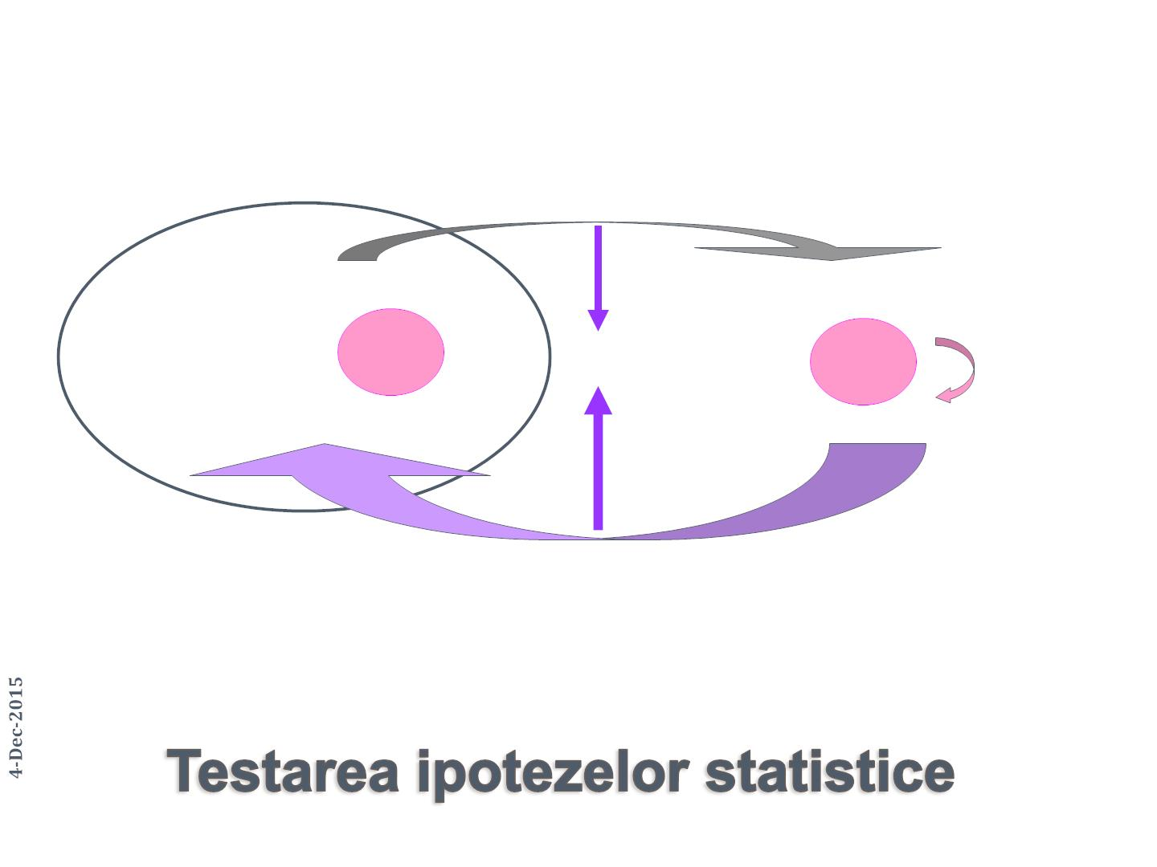
Eșantionul
Populația
Statistica (m, s)
Parametrul (μ, σ)
Eșantionare
Statistică
descriptivă
Probabilitate
Statistica inferențială

Slide 17
Concepte de bază:
»Se estimează parametrul populației.
»2 ipoteze statistice, ipoteza nulă și respectiv ipoteza
alternativă.
˃ Presupunem că ipoteza nulă este adevărată.
»Scopul este de a determina dacă există suficiente dovezi
pentru a deduce că ipoteza alternativă este adevărată
»2 decizii posibile:
˃ Concluzionăm că există suficiente evidențe care să
susțină ipoteza alternativă ➔ respingem ipoteza nulă
˃ Concluzionăm că NU există suficiente evidențe care să
susțină ipoteza alternativă ➔ ipoteza nulă nu se poate
respinge

Slide 18
» Cele două ipoteze se numesc ipoteza nulă (H ) respectiv ipoteza
0
alternativă (H /H )
a
1
» Ipoteza nulă (H ) va afirma întotdeauna că parametrul populației nu
0
este semnificativ diferit (simbol '=') față de o valoare specificată.
De exemplu:
˃ H : Mediile colesterolului nu sunt semnificativ diferite în grupul caz
0
și probă
˃ H (test bilateral): Mediile colesterolului sunt semnificativ diferite în
A
grupul caz și probă
˃ H (test unilateral: ‘<‘): Media colesterolului în grupul caz este
A
semnificativ mai mică comparativ cu media colesterolului în grupul
probă
˃ H (test unilateral: ‘>’): Media colesterolului în grupul caz este
A
semnificativ mai mare comparativ cu media colesterolului în grupul
probă

Slide 19
» Când un studiu estimează o anumită direcție pentru efectul unui
tratament (creștere sau scădere) → test unilateral:
˃ Reflectat în
+ H_{A}/H₁
+ Regiunea critică
» Ex: Dacă populația are o medie a presiunii arteriale sistolice μ =
120 mmHg și se estimează că tratamentul este eficient (duce la
scăderea presiunii arteriale sistolice), atunci ipotezele statistice
sunt:
H : μ = 120 vs. H : μ < 120
0
1

Slide 20
» Eroarea de I tip (α) vs. Eroarea de II tip (β)
˃ Se referă la H₀
Realitate
Ce rezultă din
H = Adevărată H = Falsă
0
0
cercetare
H₀ respins
Eroare de tip I Decizie corectă
H₀ nu se respinge Decizie corectă Eroare de tip II
» Cercetătorul are libertatea să aleagă nivelul de semnificație (α)
pentru un anumit test → decizia cu privire la test se ia în funcție de
nivelul de semnificație ales
» Concluzia: H₀
˃ Respingem H₀
˃ Nu respingem H₀
» Nu acceptăm niciodata H₀
˃ Nu sunt suficiente dovezi pe baza eșantionului investigat de a respinge
ipoteza nulă

Slide 21
Material și
Metodă
» Nivelul de semnificație (α) = proprietate a unei
proceduri statistice care ia o valoare fixată de
cercetător
˃ Cel mai frecvent ia valoarea egală cu 0.05
Rezultate
» Valoarea p = variabilă aleatoare a cărei valoare
depinde de compoziția eșantionului studiat

Slide 22
1: Prezentarea problemei în termeni ai ipotezei statistice
(H și H /H )
0
1 a
Ipotezele statistice se referă la parametrul populației!!!
2: Alegerea nivelului de semnificație (α = 5%)
3: Stabilirea regiunii de respingere
4: Calcularea statisticii testului (e.g. Statistica t) și a
valorii p asociate (p = probabilitatea de a obține
valoarea statisticii datorită șansei)
5: Decizia: statistică ± actiunea
PÂNĂ AICI!!!

Slide 23
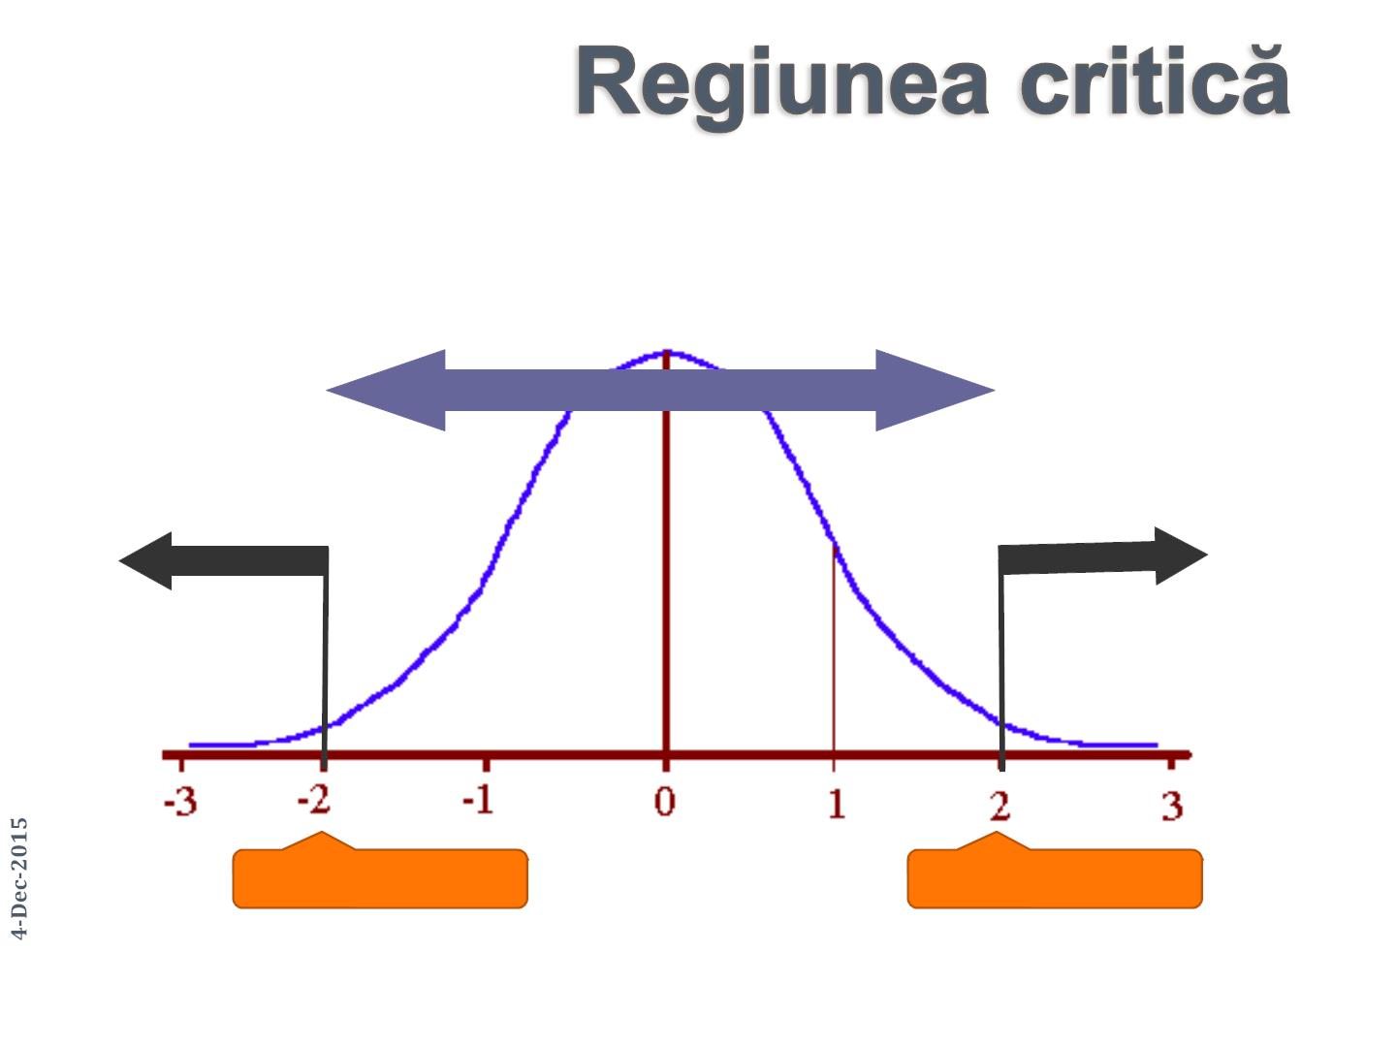
Distribuția normală
H₀ nu se poate respinge
H₀ se respinge
H₀ se respinge
_{H}
Valoarea critică
Valoarea critică
0

Slide 24
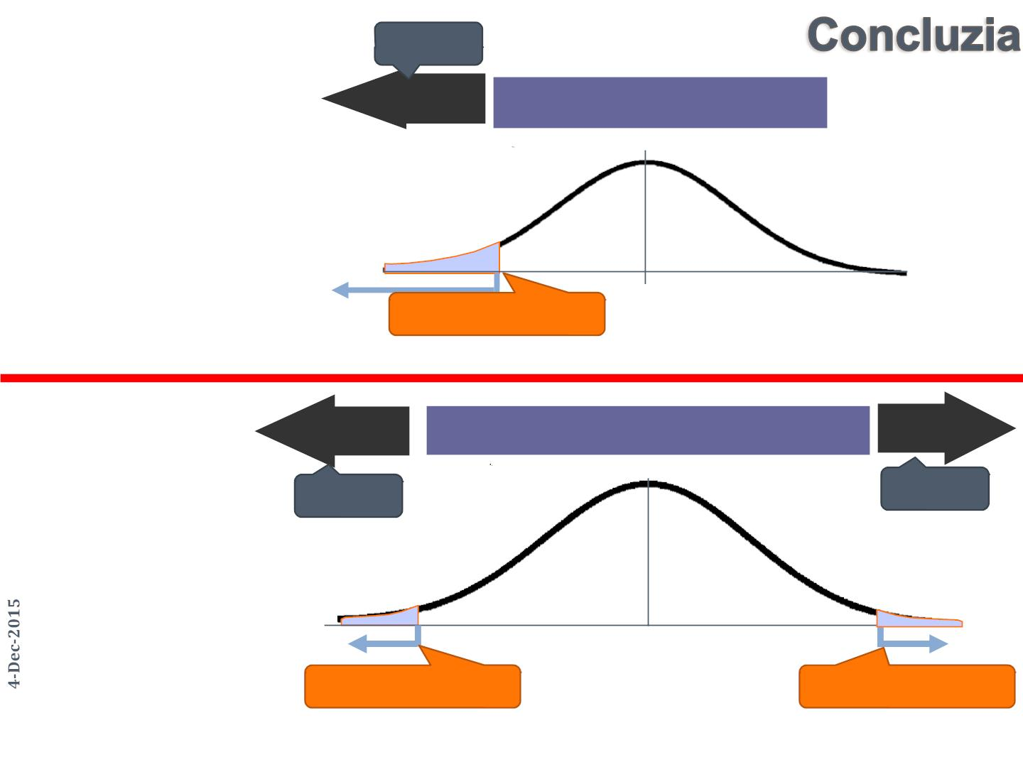
p<0,05
Test unilateral
H₀ se respinge
H₀ nu se respinge
0.05
Values that
differ “significantly”
from 100
Valoarea critică
100
Valoare semnificativ statistic mai mică de 100
Test bilateral
H₀ nu se respinge
H₀ se respinge
^{H}0 ^{se respinge}
p<0,05
p<0,05
0.025
0.025
100
Valoarea critică
Valoarea critică
Valori care diferă semnificativ statistic de 100

Slide 25
» Interpretarea rezultatelor se face în contextul
designului studiului
» Efectele care nu sunt clinic inportante pot fi
semnificative statistic dacă volumul eșantionului este
destul de mare (ex. eroarea standard este mică)
C

Slide 26
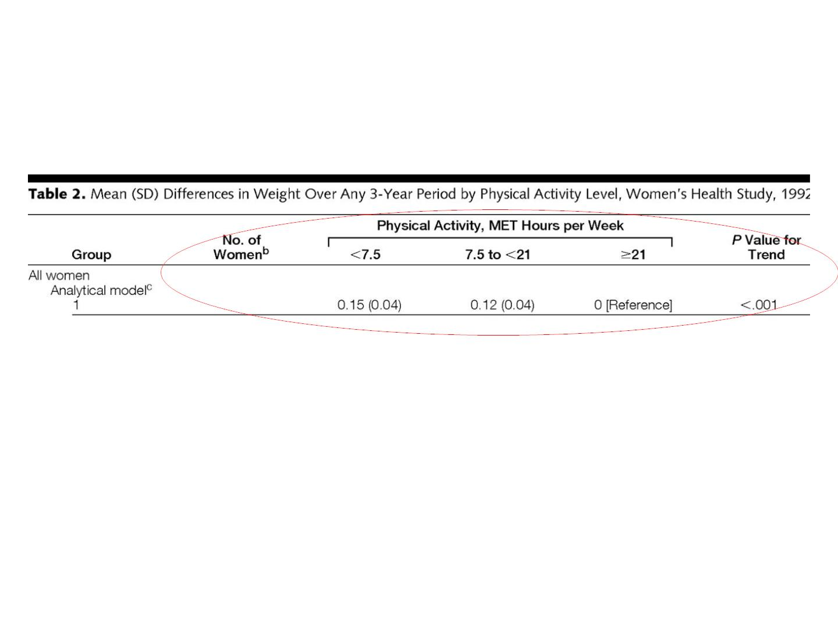
Studiu de cohortă n=34,079 femei → greutatea câștigată de grupul care a efectuat
exercițiu fizic >21 ore/săptămână față de grupul cu <7.5 ore de exercițiu
fizic/săptămână (p<0.001)
• Mărimea efectului ? <7.5 ore/săpt → 0.15 kg în plus față de
grupul cu ≥21
• Extrapolare: dacă studiul se continuă 13 ani grupul cu ≥21 va
acumula în greutate cu 0.635 kg mai puțin comparativ cu grupul
cu < 7.5!

Slide 27
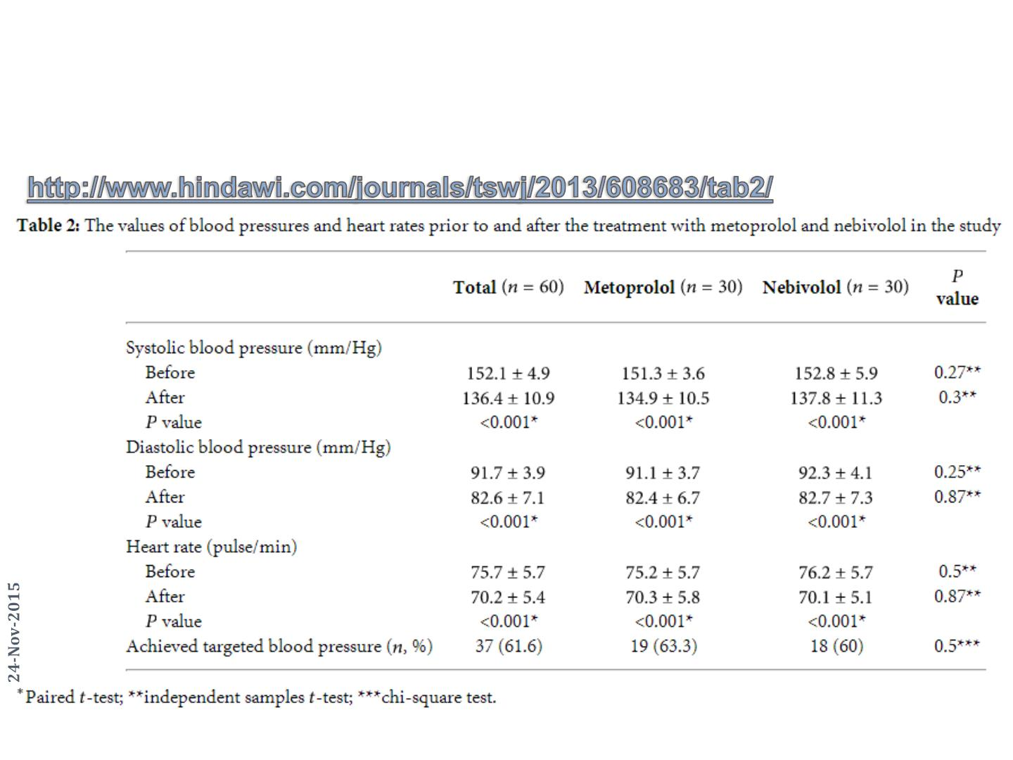
TESTS ON MEANS BY EXAMPLES

Slide 28
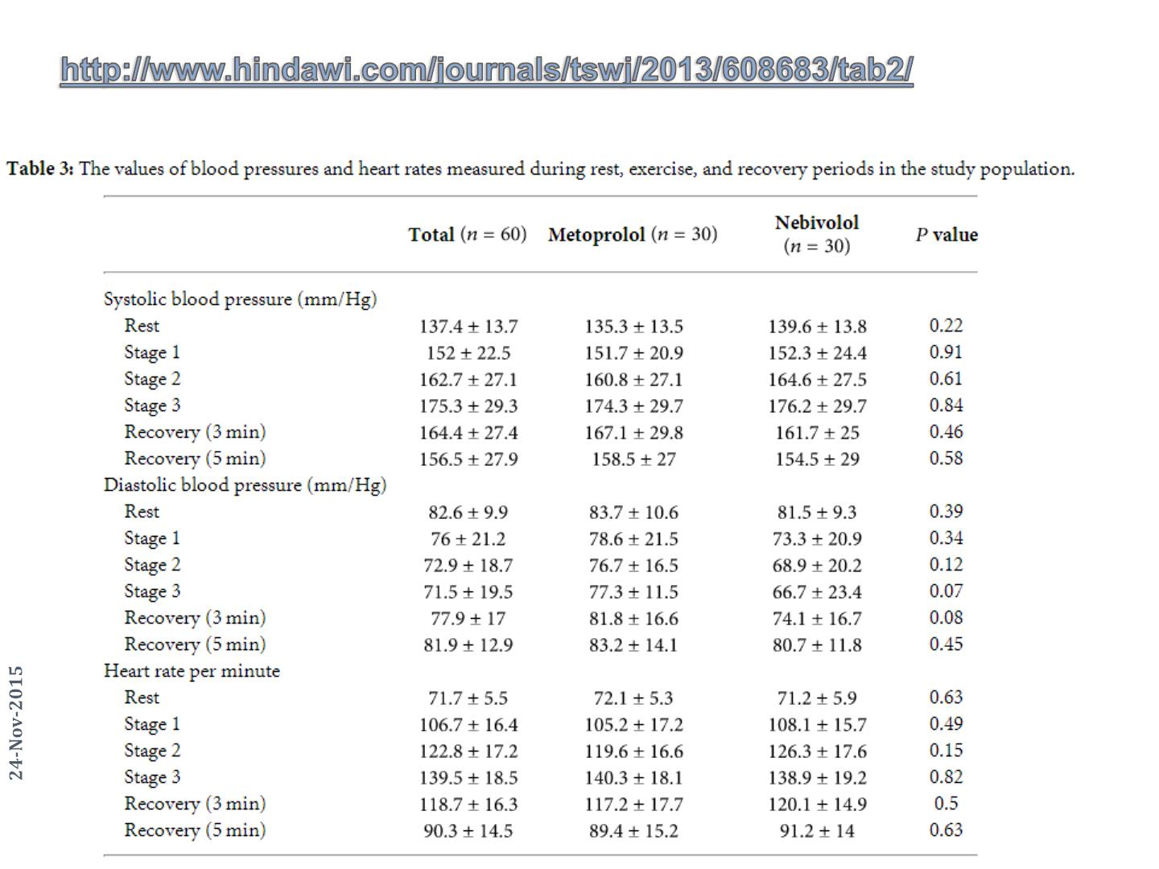
18

Slide 29
» Pașii generali în aplicarea unui test statistic
» Vocabularul utilizat în testarea ipotezelor statistice
» Cum interpretăm un test statistic!

